Slide 1
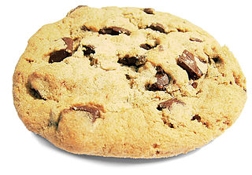
Caso de Estudo
Estratégia de transporte sustentável para os colaboradores da Central do Biscoito

Slide 2
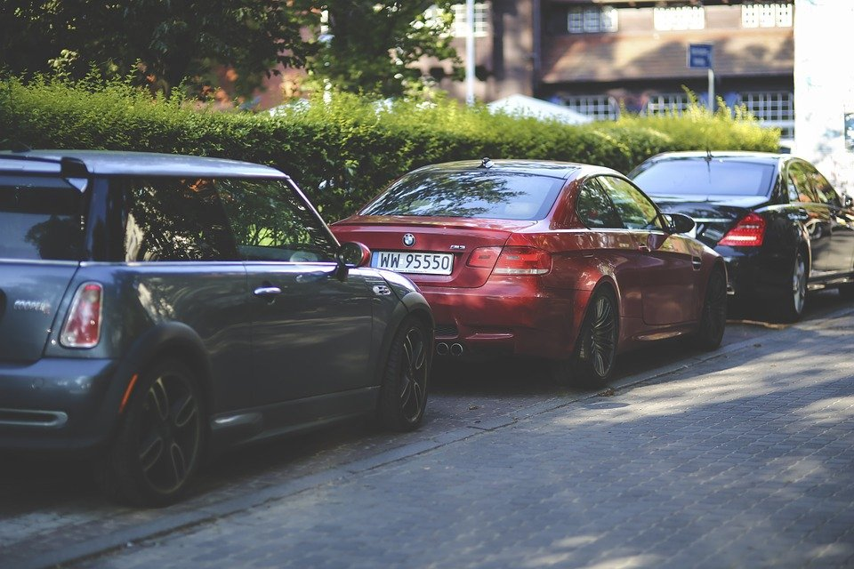
Contexto
A Central do Biscoito é uma fábrica de biscoitos no centro da cidade de X, uma pequena cidade em X. Somos uma empresa em rápido crescimento, e todos os meses temos cerca de 10 novos colegas. Atualmente, o nosso parque de estacionamento só tem lugar para 60 carros, mas a empresa tem 120 colaboradores... Neste momento, 70 dos nossos colaboradores deslocam-se para o trabalho de carro. No ano passado, recebemos queixas da câmara municipal porque os carros dos nossos trabalhadores estão a bloquear cada vez mais as ruas da cidade.
Precisamos urgentemente de repensar a nossa estratégia de transporte. Queremos dar a todos espaço para estacionar o seu carro, no entanto não há mais espaço e queremos encorajar os nossos colaboradores a utilizar meios de transporte mais sustentáveis.

Slide 3
Limitações (ou oportunidades? )
No nosso edifício há 200 metros quadrados de espaço não utilizado na cave. Muito pouco para estacionar os carros, mas talvez outros meios de transporte possam estacionar aqui?
Estamos dispostos a oferecer incentivos aos trabalhadores que utilizam veículos com baixas emissões.
Estamos perto de 2 ciclovias que estão ligadas a muitas vilas e aldeias próximas.
A estação ferroviária e de autocarros mais próxima fica a 2 km da nossa fábrica. Isto é um pouco longe vir a pé...
Nós não somos muito criativos, mas estamos abertos a todo o tipo de iniciativas e ideias!

Slide 4
Boa sorte!

